Slide 1
Pověsti

Slide 2
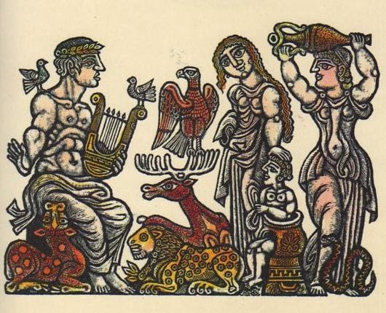
Co je to pověst?
Příběh, který má:
historický podklad
pravdivé jádro
nadpřirozené bytosti
Často nevěrohodné.
Pověsti se vztahují na lidi, místa, zvířata, rostliny, věci.

Slide 3
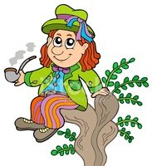
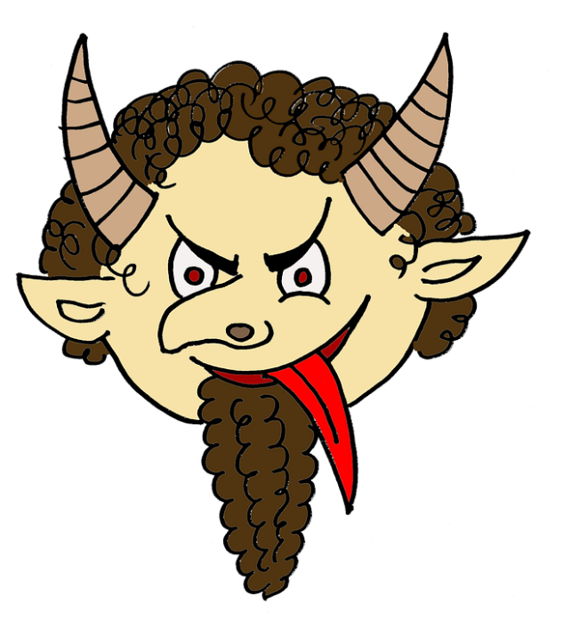
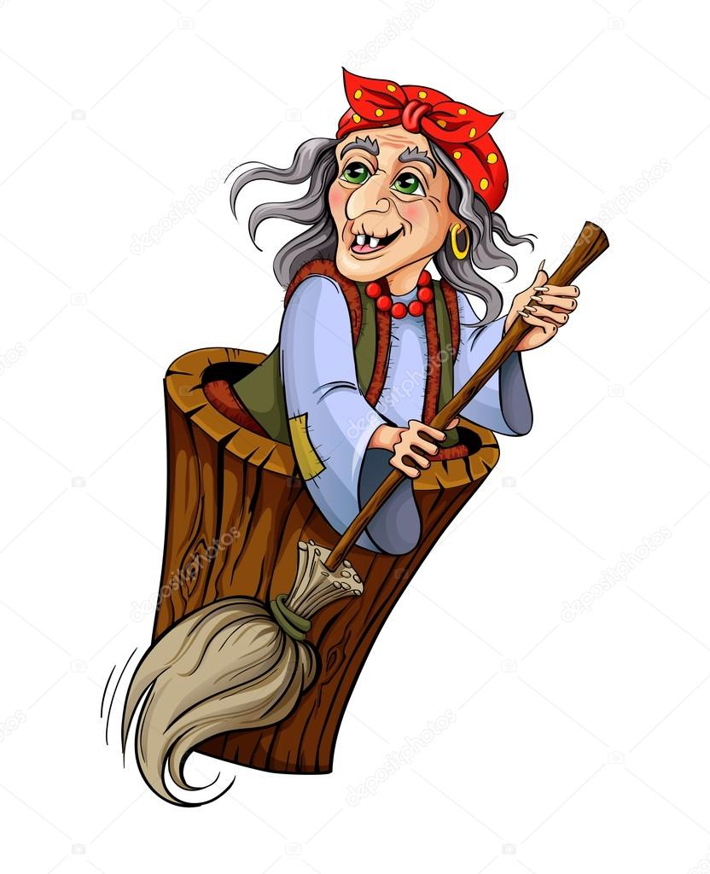
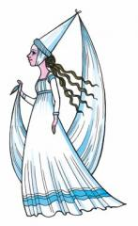
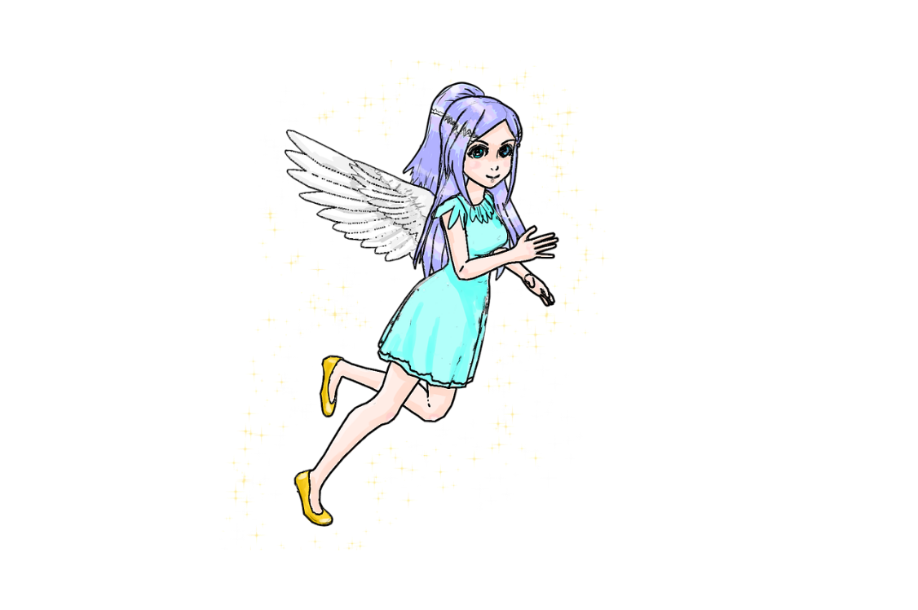
Znáš nějaké nadpřirozené bytosti?
Vodník
Čert
Ježibaba
Víla
Bílá paní

Slide 4
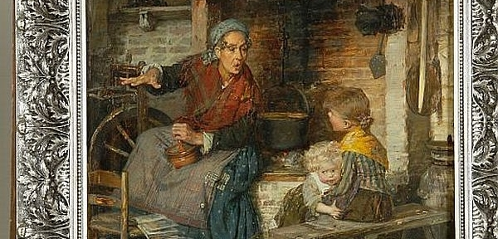
Jak pověsti vznikaly?
V zimě se lidé scházeli v chalupách např. při příležitosti drhnutí peří, nebo jiné příležitosti a přitom si
vyprávěli příběhy.
Každý si pak příběh nějak přikrášlil, nebo upravil.

Slide 5
Kdo psal pověsti?
Božena Němcová
K. J. Erben
Václav Cibula
Eduard Petiška
Alois Jirásek

Slide 6
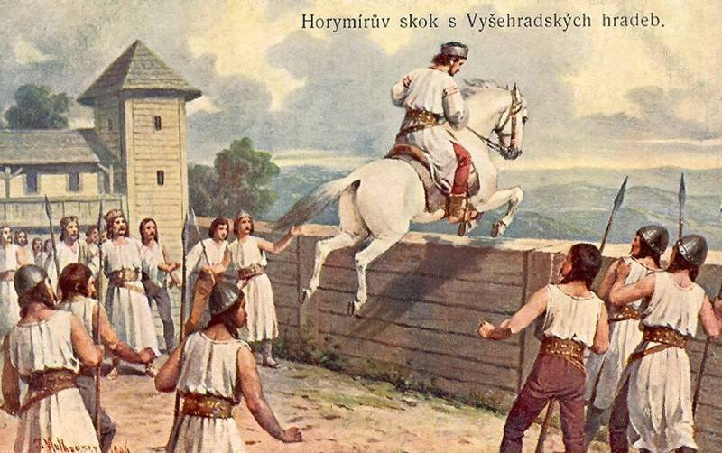
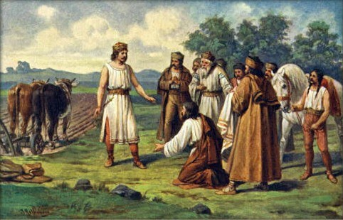
Znáš nějaké pověsti?
Příchod Čechů
O Horymírovi
O Přemyslovi

Slide 7
Pověst příchod Čechů

Slide 8
Komiks
Po zhlédnutí videa vytvoř na následující stránce komiks, který bude zachycovat určitý moment z videa nebo vytvoř svoji vlastní verzi této pověsti.
Odkaz na vytvoření komiksu: https://www.storyboardthat.com/storyboard-creator
Odkaz na video, jak pracovat s aplikací: https://www.youtube.com/watch?v=TT1bXtu0gak&feature=emb_title
Jak změnit jazyk stránky na češtinu je na dalším snímku ->

Slide 9
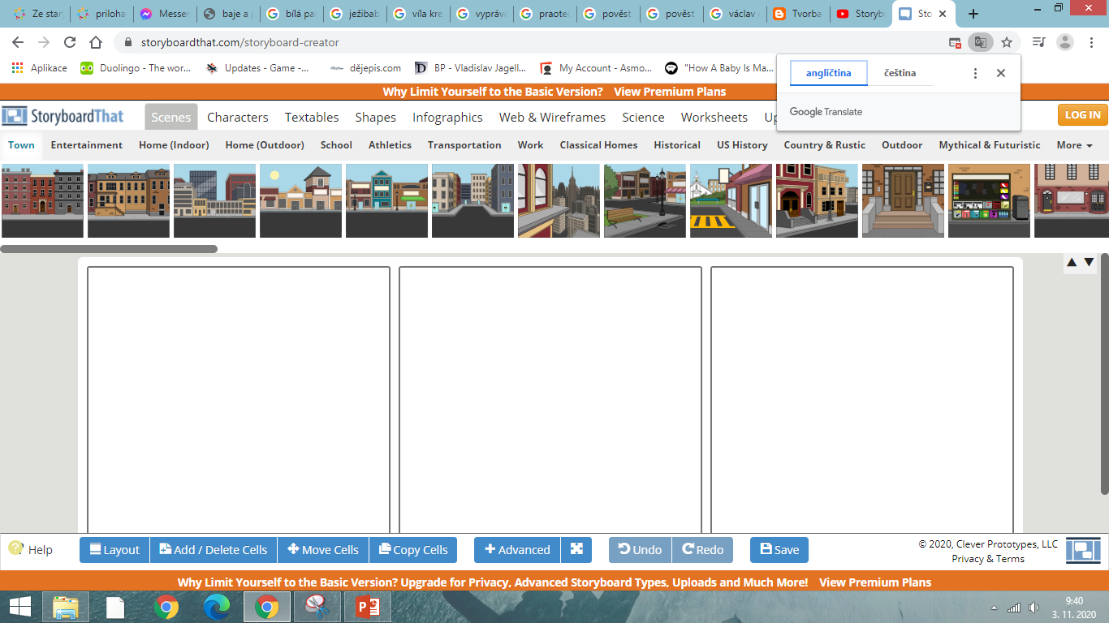

Slide 10
Příklad, jak by mohl komiks vypadat

Slide 11
Ukázka
Poslové se vydali na cestu. Libušin Šemík je vedl jistým krokem. Tomu se všichni nemálo divili a šeptali si. „Ten jistě s kněžnou nejednou tuto cestu přeměřil!“ Po třech dnech se blížili k Stadicím. Nedaleko vsi spatřili oráče se dvěma strakatými voly. Šemík zamířil k němu. Když se blížili, koník vesele zařehtal.
Mladý muž měl na sobě hrubou košili, na nohou lýčené střevíce a chystal se k obědu. Z lýčené mošny vyndal chléb a sýr, obrátil pluh radlicí nahoru, položil na radlici jídlo a zval je k obědu. Poslové si šeptali: „To je ten železný stůl!“
Hned vzali drahocenné roucho, přistoupili k Přemyslovi a řekli: „Zdráv buď, náš kníže! Libuše ti posílá pozdrav a my tě prosíme, abys byl naším vladařem a soudcem.“
1. Co Přemysl obrátil, aby na to následně položil jídlo?
2. Kdo poslal pro Přemysla?
3. U které vesnice našli Přemysla?
4. Po kolika dnech přišla výprava ke vsi?
5. Jaké zvíře měl Přemysl zapražené?
6. S čím přistoupili k Přemyslovi? Drahocenné …
7. Co měl Přemysl na sobě, když jej spatřili?
8. Jak se jmenoval kůň, který výpravu dovedl k Přemyslovi?

Slide 12
Literatura
Nikl, B. (2015). Nejkrásnější české pověsti. Praha: XYZ.

Slide 13
Obrázky
Obr. 1 https://www.tyden.cz/obrazek/201105/4dda1736ac30e/crop-85447-4dda1beca0936-vypraveni-pohadky.jpg
Obr. 2 https://lh3.googleusercontent.com/proxy/2dO0XAg6niFpfu-KxW_5uooVSqQ2QxS6-NLVkD0Q67MJOLw5YPmxmP-jWzjsXzGuiL9kOah0pCwMSMsCK_OEQN4U33RMWkzFspccEA
Obr. 3 https://st2.depositphotos.com/3700043/5796/v/950/depositphotos_57966995-stock-illustration-baba-yaga.jpg
Obr. 4 https://cdn.pixabay.com/photo/2018/04/02/04/46/cartoon-3282986_1280.png
Obr. 5 https://png.clipart.me/istock/previews/2539/25391507-water-sprite.jpg
Obr. 6 https://www.tyden.cz/obrazek/201105/4dda1736ac30e/crop-85447-4dda1beca0936-vypraveni-pohadky.jpg
Obr. 7 https://eshop.mlha.gr/fotky35200/fotos/_vyr_4969dm1467zr.jpg
Obr. 8 https://www.vetesnictviukopretinky.cz/fotky53398/fotos/_vyr_1745P6307501.jpg
Obr. 9 https://upload.wikimedia.org/wikipedia/commons/e/e9/Josef_Mathauser_-_Praotec_%C4%8Cech_na_ho%C5%99e_%C5%98%C3%ADp.jpg
Obr. 10 https://i1.wp.com/enigmaplus.cz/wp-content/uploads/2018/06/enigma-nove-6.jpg?fit=482%2C310&ssl=1
Obr. 11 https://krasyzemeceske.files.wordpress.com/2014/12/horymc3adr.jpg

